Slide 1



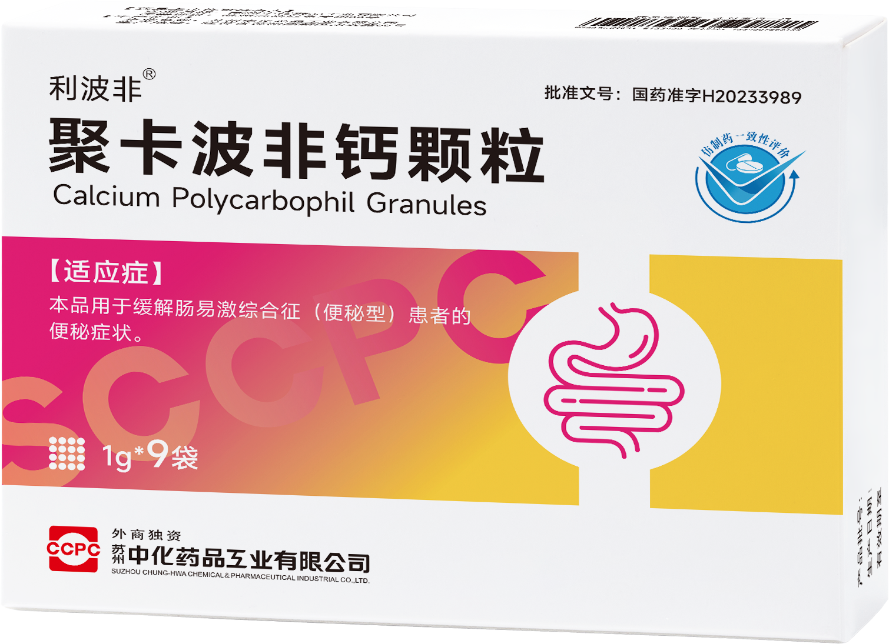
聚卡波非钙颗粒
企业名称：苏州中化药品工业有限公司

Slide 2
基本信息
安全性
目 录
CONTENTS
有效性
创新性
公平性
Notes:
5个方面

Slide 3
基本信息
药品通用名称 | 聚卡波非钙颗粒
注册规格 | 1.0g
说明书适应症 | 本品用于缓解肠易激综合征（便秘型）患者的便秘症状
用法用量 | 口服。成人常用量为一次1.0g，一日3次。饭后用足量水送服。一般疗程不超过2周。
中国大陆首次上市时间 | 2023年8月1日
目前大陆地区同通用名药品的上市情况 | 无
全球首个上市国家/地区及上市时间 | 2000年10月日本首次上市（原研）
是否为 OTC 药品 | 否
Notes:
首次上市时间标灰？

Slide 4
基本信息
01
参照药品建议：聚卡波非钙片（国家医保目录2024版，乙类第77号，聚卡波非钙，口服常释剂型）
选择理由：1、适应症完全一致，均适用于缓解肠易激综合征（便秘型）患者的便秘症状；2、成份完全一致，均
为聚卡波非钙；3、作用机理完全一致。
颗粒剂剂型较其他剂型有更快的解离速度，适用于吞咽困难人群，包括吞咽障碍患者、老年人、食管狭窄等患者；适用于鼻饲患者，降低临床给药风险，优于参照药品聚卡波非钙片。
与参照药品相比优势：
与参照药品相比不足：无
02
疾病基本情况：
西方国家肠易激综合征人群患病率为10%~20%^{[1]}，在IBS患者中，IBS-D、IBS-C、IBS-M分别占23.4％、22％、24％。其中22%是便秘型肠易激综合征（IBS-C）^{[4]}对于IBS-C共识指出渗透性泻剂、容积性泻剂（聚卡波非钙）可显著改善便秘和总体症状^{[2]}
未满足的治疗需求：
我国普通人群肠易激综合征（IBS）总体患病率为1.4%~11.5%，25％的IBS患者到医院就诊^{[3]}，我国广东地区的调查研究显示，在IBS患者中IBS-D、IBS-C、IBS-M分别占74.1％ 、15.1％ 、10.8％，推测我国IBS-C患者大概295万~2431万人
[1]上海交通大学医学院附属瑞金医院袁耀宗等.聚卡波非钙的药理及临床研究.中国新药与临床杂志[J].2012,31(6):291
[2]中华医学会消化病学分会胃肠动力学组.2020年中国肠易激综合征专家共识意见.中华消化杂志[J].2020,40(12):811
[3]中华医学会消化病学分会胃肠功能性疾病协作.2020年中国肠易激综合征专家共识意见.中华消化杂[J].2020,40(12):804

Slide 5
安全性
不良反应症状少，发生率低，仅为0.1%~<2%
出现的不良反应为：皮疹，瘙痒；白细胞减少；恶心，呕吐，口渴，腹胀，腹泻，便秘，腹痛，腹鸣；天门冬氨酸氨基转移酶升高，丙氨酸氨基转移酶升高；γ-谷氨酸转移酶升高，碱性磷酸酶升高，总胆红素升高，乳酸脱氢酶升高；水肿，头痛，尿潜血阳性，尿蛋白阳性^{[4]}
药品说明书收载的安全性信息
原研国外不良反应发生情况
不良反应发生率为1.45%
出现的不良反应为：下腹部疼痛、肠道堵塞、瘙痒各1例（0.48%）^{[5]}
[4]说明书
[5]原研IF文件

Slide 6
安全性
可用于妊娠期便秘患者。临床疗效优于小麦纤维素颗粒，停药后的复发率也显著降低，且安全性较高^{[6]}
260例妊娠期便秘妇女被随机分为两组，对照组130例，基本治疗 ( 临床护理、心理疏导、饮食干预 ) +小麦纤维素颗粒 (3.5g/ 次，一日3次，口服 ) ；观察组130例，基本治疗＋聚卡波非钙片 (1.0g/ 次，一日3次，口服 )，疗程为14d。治疗 14d后，观察组和对照组总有效率分别为92.31%和68.46%，终止治疗2w后，观察组复发率为7.69%，低于对照组 (36.15%)
结论：聚卡波非钙片可有效安全地改善妊娠期便秘情况
两组 Bristol 评分对比 [n(%)]
两组排便次数对比[n(%)]
组别 | Bristol评分(3～5级)
 | 治疗D7 | 治疗D14 | 治疗结束后D14
观察组(n＝130) | 35(26.92) | 111(85.38) | 114(87.69)
对照组(n＝130) | 15(11.54) | 85(65.38) | 64(49.23)
χ2值 | 9.90 | 14.01 | 44.53
P值 | 0.13 | 0.02 | 0.01
组别 | 排便次数(＞3次/w)
 | 治疗D7/例 | 治疗D14/例 | 治疗后D14/例
观察组(n＝130) | 39(30.00) | 121(93.08) | 116(89.23)
对照组(n＝130) | 15(11.54) | 83(63.85) | 59(45.38)
χ2值 | 13.46 | 32.86 | 56.79
P值 | 0.10 | 0.02 | 0.01
与目录内同治疗领域药品相比不足：无
[6]上海市交通大学医学院附属新华医院妇产科.聚卡波非钙治疗妊娠期便秘的临床研究.世界临床药物[J].2022,43(3)

Slide 7
有效性
聚卡波非钙适用于治疗整体IBS便秘的一线治疗^{[7]}
聚卡波非钙治疗肠易激综合征有效率高于马来酸曲美布汀，更适合用于治疗肠易激综合征^{[9]}
选择肠易激综合征研究对象662例，研究者给药前排便异常(腹泻，便秘)和腹痛，主诉腹胀感等消化道症状，给药片剂580例(前期Ⅱ试验90例，后期Ⅰ试验200例，第Ⅲ试验88例，第Ⅲ临床试验202例)，给药细粒剂（颗粒剂）82例，3.0g/天。
结论：片剂改善率为64.4%，细粒剂（颗粒剂）3.0g/天的改善率为61.0%，二者大致相同^{[8]}，片剂和颗粒剂均适用于IBS便秘，疗效大致相同
通过多中心双盲研究入组238例，给药聚卡波非钙组（H组）为121例，给药马来酸曲美布汀组（T组）为117例，H组的最终总体改善显著优于T组（p-0.003）。评估为中度改善或以上的病例率在H组为63.6%，在T组为35.2%，H组的总体效用评分显著高于T组（0.007）。评估为有用或更多的病例率在H组为55.6%，在T组为33.3%。
结论：聚卡波非钙更适用于治疗肠易激综合征
*
*P<0.05
*
[7]Brian E. Lacy, PhD, MD.ACG Clinical Guideline: Management of Irritable Bowel Syndrome,The American Journal of GASTROENTEROLOGY[J].2020,12(14):3
[8]北陆、藤泽申报材料
[9]Masamune,Clinical phase III comparative study of calcium polycarbophil tablet on irritable bowel syndrome a double-blind study in comparison with torimebutine maleate.Fortschritte der Medizin[J].1998,32(116):90-91

Slide 8
有效性
容积性泻剂（聚卡波非钙），是国内外相关指南明确推荐的一线治疗药物
文献类别 | 文献名称 | 文献年份 | 发表期刊
指南 | 中国慢性便秘诊治指南( 2013，武汉) | 2013 | 胃肠病学
指南 | World Gastroenterology Organisation Practice Guidelines: Constipation | 2007 | World Gastroenterology Organisation
指南 | Evidence-based clinical practice guidelines for irritable bowel syndrome | 2015 | J Gastroenterol
指南 | American Gastroenterological Association Institute Guideline on the Medical Management of Opioid-Induced Constipation | 2018 | Gastroenterology
指南 | 慢性便秘基层诊疗指南（2019年） | 2020 | 中华全科医师杂志
指南 | Japanese Practice Guidelines for Fecal Incontinence Part 2-Examination and Conservative Treatment for FecalIncontinence- English Version | 2020 | JOURNAL OF THE ANUS,RECTUMANDCOLON
指南 | Irritable bowel syndrome: a global perspective | 2009 | World Gastroenterology Organisation Practice Guidelines
共识 | 老年人慢性便秘的评估与处理专家共识 | 2017 | 中华老年医学杂志
共识 | 中国慢性便秘专家共识意见（2019，广州） | 2019 | 中华消化杂志
共识 | Gastrointestinal Conditions during Pregnancy | 2010 | CLINICS IN COLON AND RECTAL SURGERY
共识 | 肛门良性疾病围手术期排粪管理中国专家共识 | 2020 | 中华胃肠外科杂志
共识 | 2020年中国肠易激综合征专家共识意见 | 2020 | 中华消化杂志
共识 | 老年人功能性便秘中西医结合诊疗专家共识(2019) | 2019 | 中华老年医学杂志
共识 | Consensus statements on diagnosis andmanagement of chronic idiopathic constipation inadults in Hong Kong | 2019 | Hong Kong Medical Journal
与对照药品疗效优势与不足：无

Slide 9
创新性 注册分类为化学药品3类新药
01
02
03
04
原研品质^{[10]}
剂型创新^{[4]}
工艺创新^{[11]}
人群广泛^{[4]}
药品参照原研通过一致性评价，关键辅料均采用与原研一致的日本进口辅料，其一是辅助颗粒成型的关键辅料粘合剂，其二是保证颗粒迅速解离发挥药效之关键的崩解剂
颗粒剂便于老年患者和吞咽困难的人群服用，避免片剂偏大带来的咽喉或食道堵塞风险；颗粒剂经管给药通过性好，便于临床鼻饲给药患者服用
本品参照原研工艺为细粒剂。细粒度分布较普通颗粒剂更窄，细粒剂颗粒大小均一、适口性良好；本品增强患者尤其是老人等特殊患者人群的适应性
本品辅料中较片剂增加矫味剂阿司帕坦，阿司帕坦不含蔗糖，改善口感同时糖尿病患者也可用
[10]用药辅料授权使用书
[11]药典标准
[4]药品说明书

Slide 10
公平性
治疗IBS-C
共识推荐
渗透性泻剂
容积性泻剂
促分泌剂^{[3]}
医保目录内适应症为IBS-C药品
马来酸曲美布汀片：吞咽困难患者依从性差，且聚卡波非钙有效性高于马来酸曲美布汀^{[9]}
聚卡波非钙片：吞咽困难患者依从性差
利那洛肽胶囊：吞咽困难患者依从性差
一、吞咽困难患者临床需求
吞咽困难在年龄较大患者中普遍存在，年龄较大的患者更容易患引起吞咽困难的疾病如阿尔茨海默氏症、中风和癌症。据报道在护理院护理的15％～33％的病人对于固体口服药有吞咽困难，58％开处方者会建议将片剂研碎^{[12]}。
填补临床空白
弥补目录短板
二、鼻饲患者临床需求
目前队列研究发现，10.5%的患者需要给予鼻饲给药，世界人口老龄化问题日益严重，由于各种原因造成的不能吞咽而胃肠功能良好的老年患者也将越来越多，也意味着需要鼻饲给药的患者更多^{[13]}。
三、失能老人用药需求
目前我国60岁以上失能老人已超过4200万人，80岁以上的老年人群中，失能、半失能的约占40%左右。失能老人伴有慢性病，诊疗和生活照料需求并行，家庭规模小型化、家庭成员地域流动性增加和女性劳动力市场参与率提高，使得家庭护理难度增加，职业化长期护理需求上涨^{[14]}。
[12]王淑红，詹蓓，郑立文等.吞咽困难患者的药物服用.国际护理学杂志[J].2006,25(11):955
[13]廖馨，林小燕，雷雨禾，陈蕾等.临床药师对住院患者特殊剂型药品经鼻饲给药的持续药学监护效果评价.中国处方药[J].2023,20(12):72
[14]国家医保局医药管理司负责人就长期照护师国家职业标准颁布工作答记者问.国家医保局网站[J].2024,12

Slide 11
聚卡波非钙颗粒剂型优势总结
1
满足吞咽困难患者用药需求
颗粒剂型满足吞咽困难患者、鼻饲患者临床用药需求
2
满足老年人及失能老年用药需求
颗粒剂满足老年人尤其失能老年患者用药需求
3
增加临床用药人群适用性
本品辅料较片剂增加矫味剂阿司帕坦，阿司帕坦不含蔗糖，改善口感同时糖尿病患者可用
4
增加临床用药患者顺应性
本品参照原研工艺为细粒剂，细粒剂细粒度分布较普通颗粒剂更窄，细粒剂颗粒大小均一、适口性良好
聚卡波非钙颗粒满足吞咽困难及老年人/失能老年人临床用药需求

